Slide 1
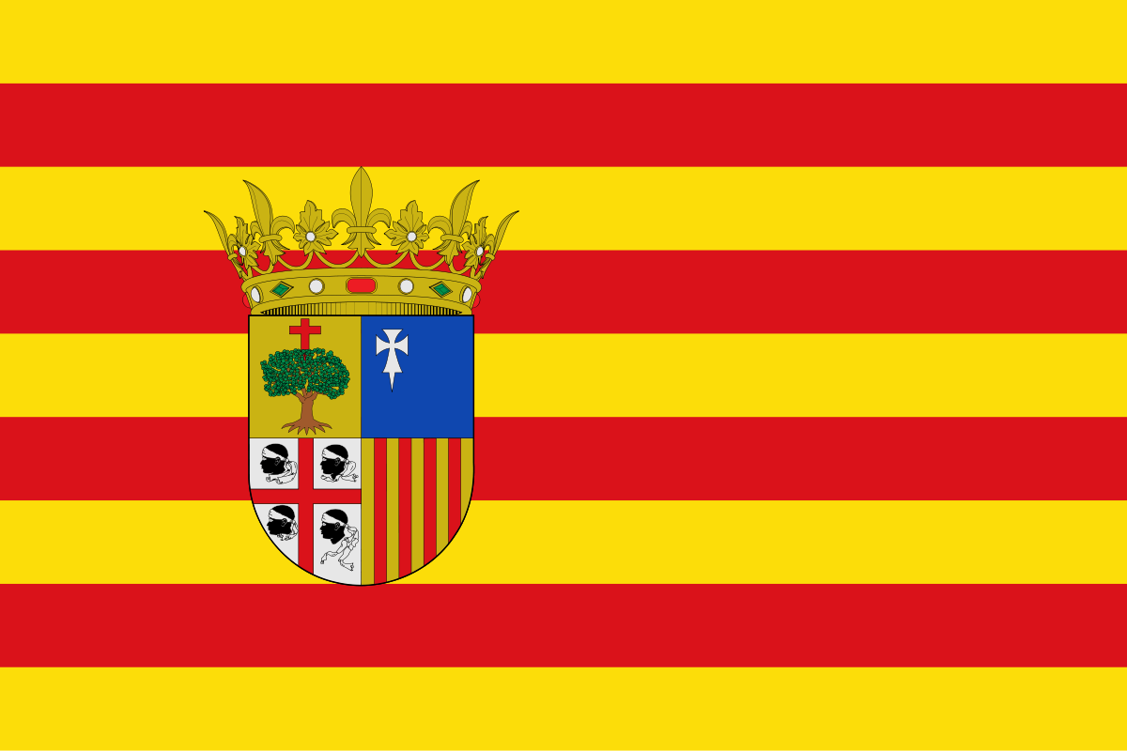
ARAGON
ANDREA.S, ALVARO.S Y JAVI.C

Slide 2
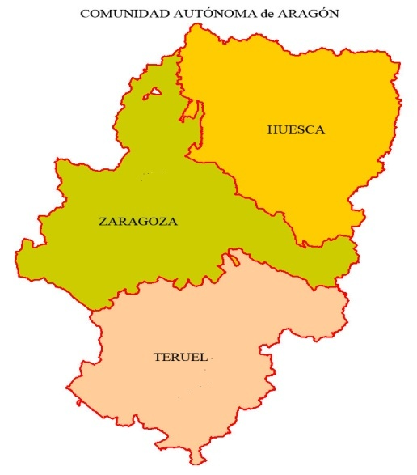
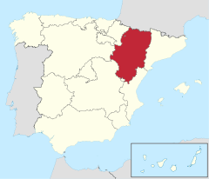
ARAGON GÉOGRAPHIE (1)
L’Aragon est une communauté autonome située au nord-est de l’Espagne qui est composée de trois provinces. Huesca, Teruel et Saragosse où se trouve la capitale de l´Aragon.
Elle est bordée au nord par la France, à l’est par la Catalogne et la communauté valencienne, au sud par la Castille-et-Leon, la Navarre et la Rioja.

Slide 3
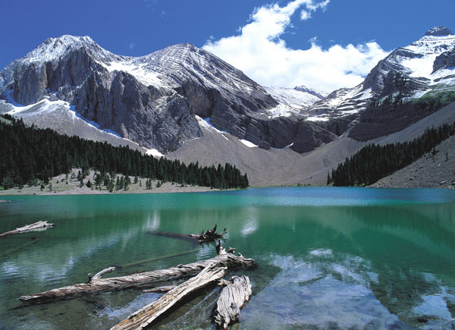
ARAGON GÉOGRAPHIE (2)
Le relief de l’Aragon est constitué par la vallée de l’Ebre, c’est le fleuve le plus important de l’Espagne par rapport à son débit, par les Pyrénées et au sud par la chaîne montagneuse ibérique.

Slide 4
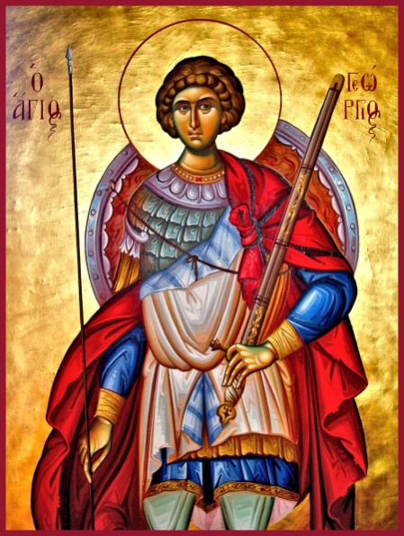
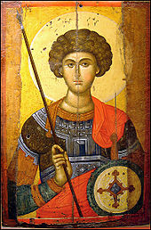
LA LÉGENDE DE SAINT-GEORGE(1)
En Sicile les habitants vivaient sous l’oppresion d’avoir à nourrir un dragon qui vivait dans un lac proche. Tous les jours ils jettaient une paire de moutons au lac pour qu’il ne les n’attaque pas. Quand il ne restait plus de cheptel, ils ont décidé de nourrir le dragon avac des jeunes femmes choisies par tirage.

Slide 5
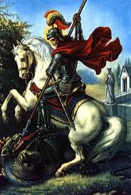
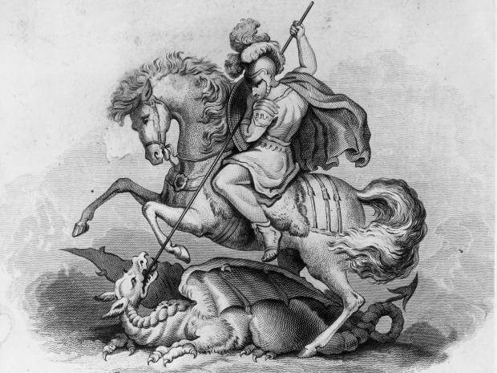
LA LÉGENDE DE SAINT-GEORGE(2)
Un jour quand le moment s’approchait où la fille du roi qui avait été selectionnée, devait être mangée du dragon, alors Saint-George a sauvé la fille. Et à partir de ce moment, on fête le 23 Avril comme le jour de Saint-George et la fête de la Région.

Slide 6
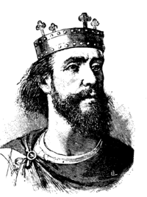
L´histoire de l’Aragon(1)
L´Aragon se forme avec le mariage de Galinda II d’ Aragon avec García Sanchez I de la Navarre. En 1035 Ramiro fils naturel de Navarre et du comté de l´Aragon incorpore les comtés de Sobrarbe et de la Ribargoza.

Slide 7
L’histoire de l’Aragon (2)
En 1707, le royaume de l’Aragon a rejoint le royaume de l’Espagne.

